Slide 1
2DGP 2차 발표
게임공학전공
2015182033 이혜린

Slide 2
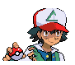
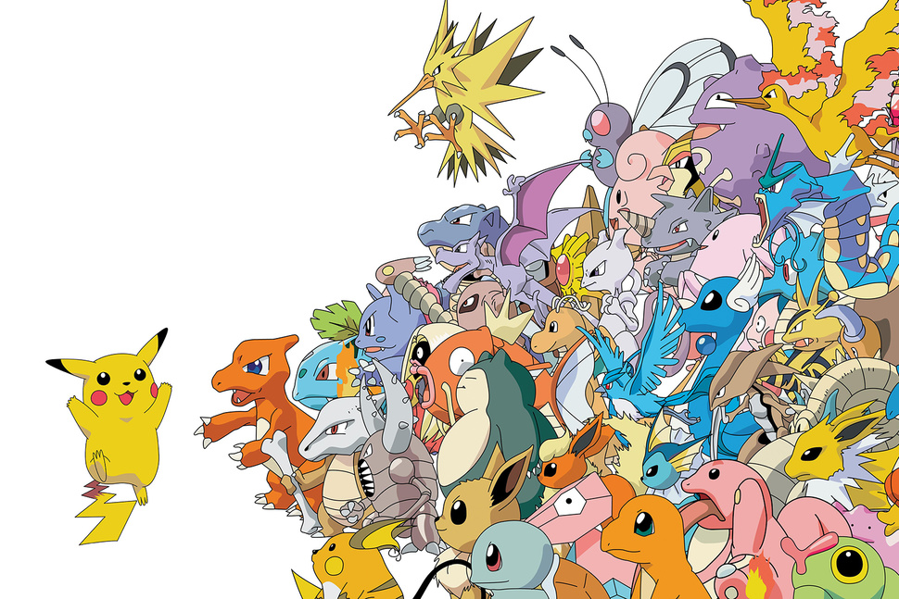
포켓몬을 잡으러 오는 포켓몬 트레이너들을 처치하라.!

Slide 3
개발 범위
내용 | 최소 범위 | 추가 범위
트레이너 등장 시점 | 특정 시간에 등장하도록 설정 | 상황에 따라 유동적으로 계산
자원 | 트레이너의 종류에 따라 얻는 자원이 다름
마우스 입력 | 캐릭터 이동이나 스킬 시전 등의 문제만 없도록 클릭 지점 오차 허용 | 정확히 클릭될 수 있도록 구현
스킬 구현 | 자원을 사용하면 새로운 스킬을 사용할 수 있게 구현
적 AI | 핵을 향해 이동하도록 설정 | 트레이너와 포켓볼 등 상황에 우선순위 부여
사운드 | 이동 소리, 스킬음, 데미지소리 등의 리소스
애니메이션 | 걷기, 공격, 스킬 모션 등 | 데미지 입는 모션
맵 | stage별로 3종 | 맵 옵션 선택

Slide 4
개발 계획
1주차 | 구상 단계 결과 | 세부사항 정리 | 결과
 |  |  | (100%) 상세 기획서 작성, 5주차의 리소스 수집
2주차 | 기획 단계 결과 | 최초 밸런스 제시
3주차 | 트레이너 | 트레이너 생성, 등장 시점 설정
4주차 | 자원 | 자원의 종류, 개수 등 설정
 | 트레이너2 | 트레이너 이동 AI
 | 결과 | (100%) 등장 시점, 인공지능 구현 완료
5주차 | 애니메이션 | 애니메이션 리소스 삽입
 | 결과 | (80%) 전체 리소스 수집 완료, 스킬 애니메이션 구현은 추후에 할 예정

Slide 5
개발 계획
6주차 | 중간점검 마우스 입력 | 마우스 컨트롤
7주차 | 스킬 | 자원 사용한 스킬 구현
8주차 | 사운드 | 상황 별 사운드 리소스 삽입
9주차 | 밸런스 | 밸런스 조절
10주차 | 마무리 단계 | 시작 화면, 승리 시 상황 전개
11주차 | 완성 단계 | 최종 점검 및 릴리즈

Slide 6
